Slide 1
МБОУ «Хмелевицкая средняя общеобразовательная школа»
городского округа г.Шахунья Нижегородской области
Исследовательская работа
научно-практической конференции школьников
«Первые шаги в науку»
« Особенности языка
пользователей социальных сетей»
Работу выполнили
обучающиеся 10 а класса:
Муравьева Екатерина,
Рябкова Кристина,
Спиридонова Екатерина
Руководитель:
учитель русского языка и литературы
Спиридонова Светлана Павловна

Slide 2
Актуальность работы
Актуальность обусловлена следующими факторами:
- падением грамотности учеников;
- употреблением подростками лексики сетей не только в виртуальном пространстве, но и при вербальном взаимодействии;
- ограничением выражения мыслей и эмоций с помощью языка онлайна;
- психологической зависимостью подростков от онлайн – общения;
- снижением коммуникативной культуры школьников.

Slide 3
Цели и задачи работы
Цель работы: выявление влияния виртуального общения подростков в социальных сетях на их языковую грамотность и психо-эмоциональное состояние через анализ переписки в сети Интернет, работ учащихся на уроках русского языка, анкетирование учащихся школы.
Задачи:
- определить причины популярности Интернет-общения;
- классифицировать орфографические и пунктуационные ошибки учащихся, допускаемые ими при переписке в социальных сетях;
- выявить некоторые особенности и характер специального нарушения норм русского языка;
- определить влияние общения в социальных сетях на языковую грамотность учащихся;
- узнать психологические причины появления никнэймов (виртуальных имен);
- классифицировать знаковую систему виртуального общения;
- рассмотреть положительные и отрицательные стороны общения в сетях Интернета с точки зрения учащихся Хмелевицкой школы.

Slide 4
Гипотезы работы
Объектом исследования данной работы является общение учеников МБОУ «Хмелевицкой средней общеобразовательной школы» в социальных сетях «ВКонтакте» и «Одноклассники».
Востребованность общения в Интернете продиктована отсутствием удовлетворенности школьников от личного общения и поиском других путей успешной социализации личности.
Появилась новая форма языкового взаимодействия - письменная разговорная речь.
Появилась психологическая зависимость подростков от Интернет-общения.
Г
И
П
О
Т
Е
З
Ы
Для подтверждения выдвинутых гипотез, а также выполнения поставленных задач было проведено анкетирование среди учащихся 7-11 классов Хмелевицкой школы

Slide 5
Особенности общения в Интернете
Доступность
Легкость поиска
Анонимность
Безответственность
Свобода действий

Slide 6
Возникновение «олбанского языка»
Пиши, как слышишь
Культ ошибки
Замена безударных гласных (А на О)
Аббревиатура
Удвоение согласных
Взаимозамена парных согласных
Употребление заимствований, сленга
Речевое поведение отражается на повседневном поведении человека и на грамотности.

Slide 7
Никмейм - идентификация личности
Ванилька
Пуговка
Карамелька
Пчелка
Хома
Love
Ангел
Коля-
охотник
Хакер
Манюня

Slide 8
Роль смайлов в процессе общения
При общении в сети эмоции, действия обозначаются картинками-смайликами, т. е. подростки вырабатывают свой новый язык общения, построенный на графических символах и словах.
Замена эмоциональных текстов краткими выражениями, условными знаками, смайлами делает личность примитивней.
Графика, в отличие от языковых средств, более подвижна и дает больше возможностей для самовыражения.

Slide 9
Причины общения в Интернете

Slide 10
Перспективы общения в Интернете
+
Новые друзья
Безграничность
-
Безграмотность
Примитивизм
Популярность
Бездуховность

Slide 11
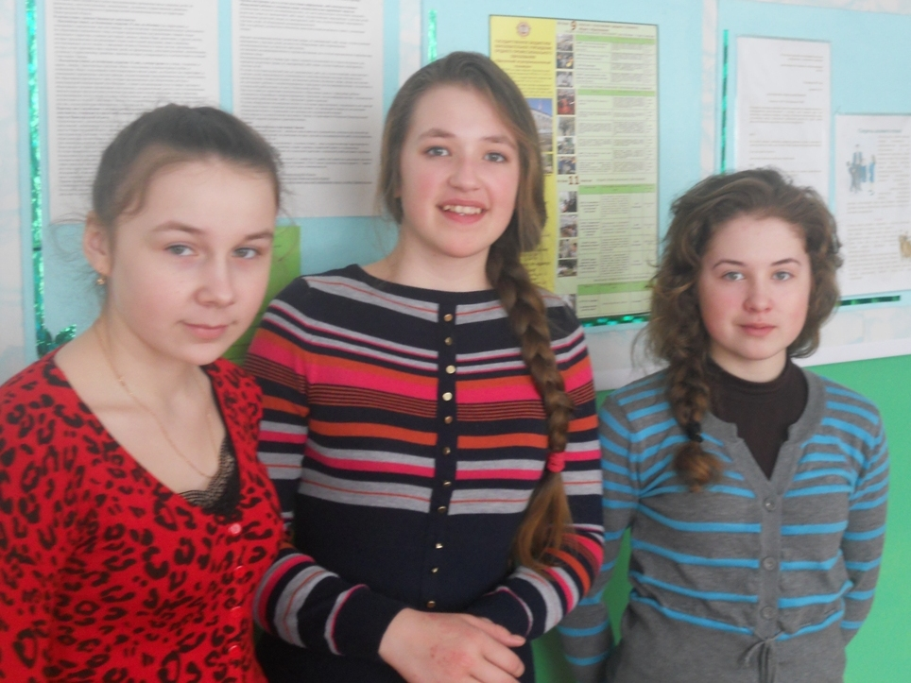
«Берегите чистоту языка, как святыню!»
И.С.Тургенев
Спасибо за внимание!

